Slide 1
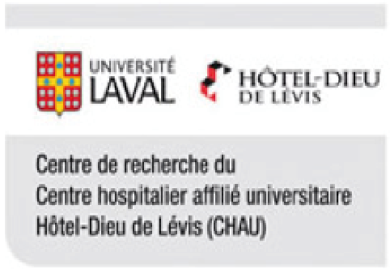


Outil d’aide à la décision sur la réanimation cardiorespiratoire et la ventilation mécanique invasive
Cet outil a été produit grâce
à la collaboration de
... et de patients admis à l’Unité des
soins intensifs de l’Hôtel-Dieu de Lévis
et de leurs proches.
Destiné aux patients aptes admis à l’Unité des soins intensifs de
l’Hôtel-Dieu de Lévis
Dernière mise à jour
le 21 février 2017

Slide 2

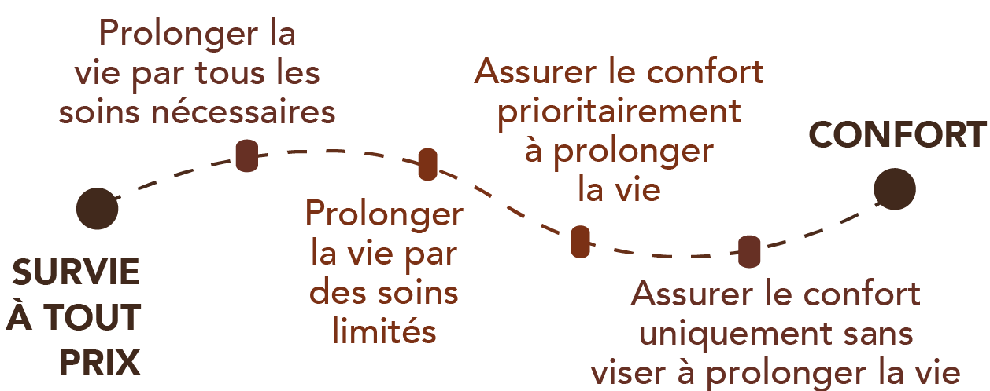



Introduction
Que se passera-t-il après cette discussion?
Lors d’une admission aux soins intensifs, il est important de clarifier les objectifs de vos soins afin que les interventions qui vous sont offertes soient en accord avec votre état de santé et vos volontés.
Il sera plus particulièrement question de vos volontés, de votre niveau d’autonomie actuel et anticipé et de deux interventions :
1: la réanimation cardiorespiratoire (ou réanimation)
2: la ventilation mécanique invasive (ou être branché à un respirateur artificiel)
Ce document a été conçu pour vous aider à
vous préparer à discuter avec votre médecin
Vos objectifs de soins seront inscrits à votre
dossier et votre plan de traitement sera
ajusté en conséquence.
Vous pouvez changer d’idée en le faisant savoir à un membre de l’équipe.
Si vous avez des questions ou des
préoccupations à propos de l’information fournie dans cet outil d’aide à la décision, sentez-vous à l’aise d’en discuter avec l’équipe soignante.
2
11

Slide 3
Sommaire
Vos volontés et niveau d’autonomie
actuelle et anticipée
Ce document vous a présenté deux interventions. De plus, vous avez réfléchi à vos volontés et à votre niveau d’autonomie actuel et anticipé.
À présent, si votre cœur cesse de battre,
voudriez-vous que la réanimation cardiorespiratoire soit tentée ?
Oui Non Indécis
En cas de besoin, voudriez-vous que l’on tente de vous maintenir en vie avec la ventilation mécanique invasive ?
Oui Non Indécis
Notes
Voici quelques questions qui aideront l’équipe soignante à vous connaître.
Connaissez-vous quelqu’un qui a vécu la réanimation cardiorespiratoire et/ou la ventilation mécanique invasive ?
Quelles sont vos volontés en lien avec la réanimation cardiorespiratoire et la ventilation mécanique invasive?
10
3

Slide 4
Quels sont les bénéfices et les risques
de la ventilation mécanique invasive ?
Avant cette hospitalisation, faisiez-vous vos activités de la vie quotidienne : (Cochez la ou les réponses qui s’appliquent)
Si votre état nécessite la ventilation mécanique invasive, vous pourriez mourir que vous acceptiez ou non cette intervention. Si vous acceptez la ventilation mécanique invasive, les chances de survie sont plus grandes, mais les risques d’effets secondaires sont aussi plus élevés.
 | ✔
sans aide ?
avec des aides techniques ? (ex : canne, marchette)
avec des aménagements ? (ex : rampe d’accès)
avec de l’aide humaine ? (ex : proche aidant, CLSC)
RISQUES
Complications •
(ex : pneumonie)oo
Réduction •
de la force musculaireoo
(perte d’autonomie)oo
Souffrances morales •
et physiquesoo
BÉNÉFICES
• Peut prévenir
une mort immédiate
• Pouvoir peut-être
oo retrouver votre niveau
oo d’autonomie actuel
oo et quitter l’hôpital
Si vous perdez de l’autonomie suite à cette hospitalisation, accepteriez-vous de vivre : (Cochez la ou les réponses qui s’appliquent)
 | ✔
à la maison avec de l’aide ?
dans une résidence pour personnes semi-autonomes ?
dans une résidence pour personnes non-autonomes ? (ex: CHSLD)
Si vous refusez la ventilation mécanique invasive, d’autres thérapies moins efficaces pourraient vous être offertes.
En cas d’échecs de la ventilation mécanique invasive ou des autres thérapies moins efficaces, des soins palliatifs vous seront offerts.
4
9

Slide 5
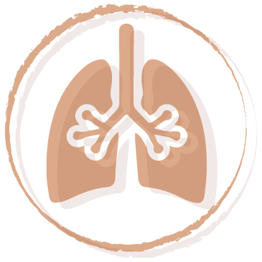
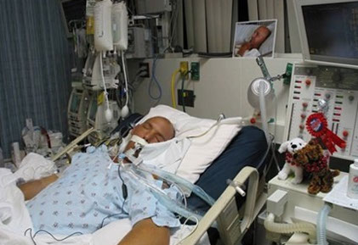

Intervention #2
La ventilation mécanique invasive
Qu’est-ce qui rendrait le prolongement de votre vie inacceptable ?
(vous pouvez choisir plusieurs items)
La ventilation mécanique invasive est réalisée à l’aide d’une machine qui reproduit artificiellement la respiration naturelle. La machine pousse l’oxygène vers les poumons à travers un tube respiratoire qui est installé par la bouche.
La ventilation mécanique invasive en elle-même
ne guérit pas le problème de santé principal.
Elle permet seulement de maintenir le patient en vie pendant que l’on tente de régler ce problème de santé. Durant la ventilation mécanique invasive, des médicaments sont donnés pour réduire l’inconfort. Pendant ce temps, le patient ne peut pas parler ou manger normalement.
 | ✔
ne plus être capable de communiquer avec les autres
ne plus avoir le contrôle de mes soins personnels
être alité, mais capable de communiquer
Avant la lecture de ce document, aviez-vous déjà réfléchi à :
 | oui | non
votre volonté de recourir à la RCR et/ou la ventilation mécanique invasive?
ce qui rendrait le prolongement de votre vie inacceptable ?
Avez-vous noté ces réflexions à quelque part?
(ex : testament biologique)
8
5

Slide 6

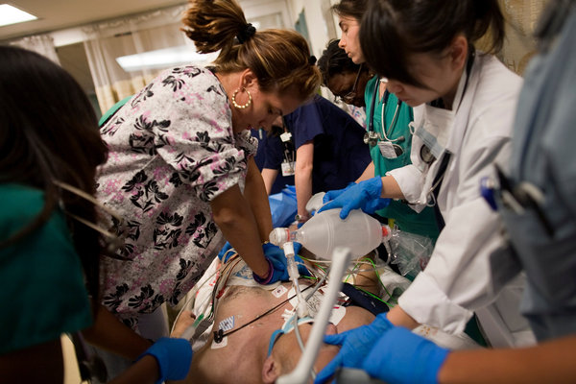

Intervention #1
La réanimation cardiorespiratoire
Quels sont les bénéfices et
les risques de la réanimation cardiorespiratoire ?
La réanimation cardiorespiratoire est un ensemble d’interventions réalisées pour tenter de ressusciter une personne dont le cœur a cessé de battre.
Quand la réanimation cardiorespiratoire est pratiquée à l’hôpital :
1. La circulation sanguine est maintenue en
exerçant un massage cardiaque,
2. un tube est inséré dans la bouche pour faciliter la respiration (intubation et ventilation mécanique invasive),
3. des chocs électriques (défibrillation) peuvent être utilisés,
4. des médicaments sont administrés.
Si le cœur d’une personne cesse de battre et que rien n’est fait, la personne décède sans douleur. Si la réanimation cardiorespiratoire est pratiquée, la personne a entre 0 et 30% de chance de survivre selon sa condition médicale¹.
RISQUES
Dommages au cerveau •
Fracture de côtes •
Perforation des poumons •
BÉNÉFICES
• Peut prévenir
une mort immédiate
• Pouvoir peut-être
oo retrouver votre niveau
oo d’autonomie actuel
oo et quitter l’hôpital
Votre médecin pourra vous expliquer vos chances de survie et votre niveau d’autonomie anticipé suite à la réanimation cardiorespiratoire.
¹ Ebell et al., 2014 et Canadian Researchers at the End-of-Life Network
6
7

